Slide 1
微机原理习题课
助教：刘文杰、吴陈旺、王骏腾、周楠

Slide 2
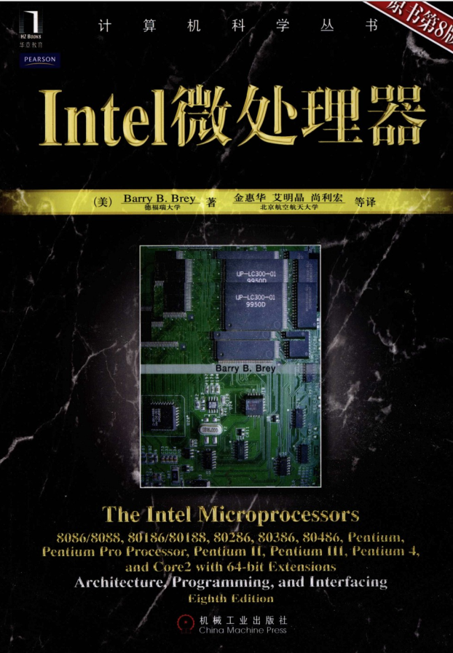
本次习题课中提到的“课本”，均指机械工业出版社的《Intel微处理器（原书第八版）》中文版，使用其他版本课本的同学需要自己对应。

Slide 3
目录
王骏腾：第三章，第七章，第八章，第十章，第十四章
刘文杰：第一章，第六章
周楠：第四章，第十一章，第十二章，第十三章
吴陈旺: 第二章，第五章
助教-章节对应表

Slide 4
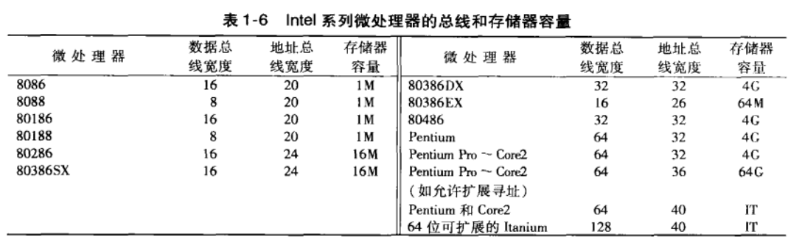
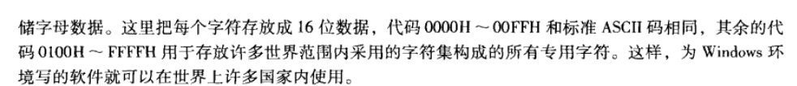

第一章
习题33：Core2处理器可寻址____存储器？
答案：4GB、64GB、1TB。（课本P18 表1-6）
习题53：$\overline{IORC}信号的$作用是什么？
答案：I/O读控制，低电平有效（两点都要答上，详细可见课本P20）
习题69：$什么$是Unicode？
参考答案：课本P26
答案不唯一，批改的重点是Unicode的位数和编码规则

Slide 5
第一章
习题33：Core2处理器可寻址____存储器？
答案：4GB、64GB、1TB。（课本P18 表1-6）
习题53：$\overline{IORC}信号的$作用是什么？
答案：I/O读控制，低电平有效（两点都要答上，详细可见课本P20）
习题69：$什么$是Unicode？
参考答案：课本P26
答案不唯一，批改的重点是Unicode的位数和编码规则

Slide 6
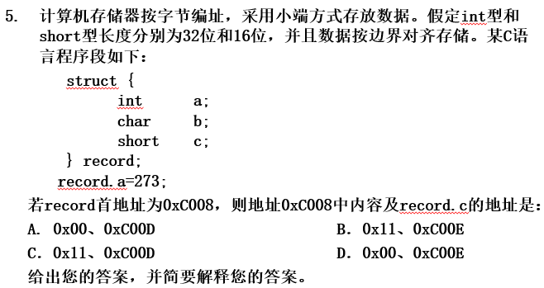
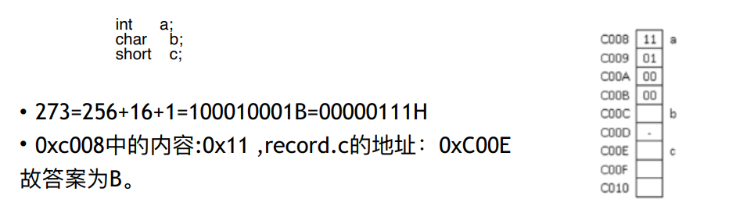
第一章
补充题1：什么是芯片组？为什么说选择主板主要是选择芯片组?
参考答案：通过VLSI技术，将主板上众多的接口电路和支持电路按不同功能分别集成到一块或几块集成芯片之中，这几片VLSI芯片的组合称为“控制芯片组”，简称“芯片组”。主板控制芯片组是控制局部总线，内存和各种扩展卡的，是整块主板的灵魂所在，CPU对其它设备的控制都是通过他们来完成的。
批改的重点：“集成”、“通过芯片组控制其它设备”
补充题2：
小端存储：数据高位存在高地址，低位存在低地址
数据边界对齐：变量的起始地址必须能被自身数据类型的大小整除，结构体的大小为其最宽基本类型的整数倍

Slide 7
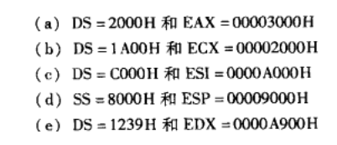
第二章
习题13：在实模式下，段寄存器装入如下数值，写出每个段的起始地址与结束地址
注意：在实模式中，每个段寄存器内容的最右边增加一个0H（即*10H），如此形成了20位存储器地址，实模式下段的长度总是64KB（课本P41）
起始地址=段寄存器数值*10H
结束地址=起始地址+FFFFH
答案: (a) 1000H：10000H-1FFFFH (b) 1234H:12340H-2233FH
(c) 2300H: 23000H-32FFFH (d)E000H: E0000H-EFFFFH
(e)AB00H: AB000H-BAFFFH
习题19：若使用BP寻址存储器，则数据包含在堆栈（SS）段内
习题21：Core2在实模式下操作，给出下列寄存器组合所寻址的存储单元地址
注意：实模式下段的起始地址，寻址单元地址=段起始地址+偏移地址
(a) 2000H*10H+3000H = 23000H
(b) 1A00H*10H+2000H = 1C000H
(C) C000H*10H+A000H = CA000H
(D) 8000H*10H+9000H=89000H
(E) 1239H*10H+A900H=1CC90H

Slide 8
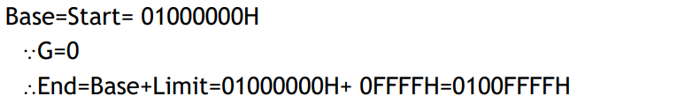
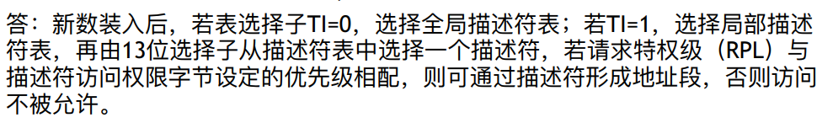


第二章
习题27：一个Pentium4描述符中包含基地址01000000H和界限0FFFFH,且有G=0，由这个描述符寻址的起始地址和结束地址是什么？
描述符、基地址、界限、界限粒度等详见课本P45
答案：
习题37：微处理器工作于保护模式时，将一个新数装入段寄存器时会发生什么？
保护模式、段寄存器访问权限等详见课本P45-46
参考答案：
习题43：页目录中每一个项可把多大的线性存储空间转换为物理存储空间？
页目录、内存分页等详见课本P49
每个页目录可以访问$2^{22}$ = 4MB 物理存储空间

Slide 9
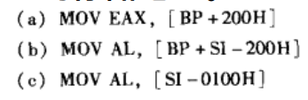
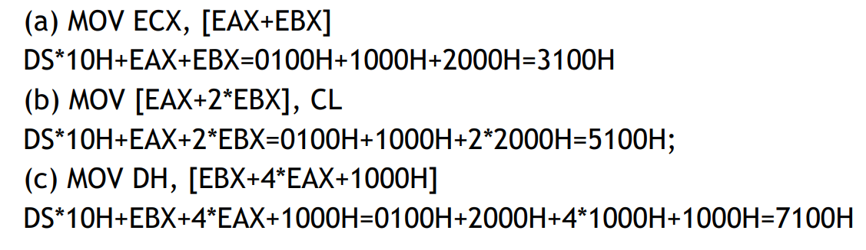
第三章
习题7：MOV BL,CX 存在什么错误？
答案：寄存器长度不匹配，试图 16bit -> 8bit
习题23：MOV [BX],[DI] 存在什么错误？
答案：MOV指令不可以mem->mem传值
习题27：选择一条需要QWORD PTR的指令？
关于PTR伪指令，详见课本P64，本题没有唯一答案,合理即可。
习题33：给定DS=1300H,SS=1400H,BP=1500H,SI=0100H,在实模式下，确定每条指令寻址的存储地址？
注意：BP默认的段寄存器SS，SI默认的段寄存器DS
(A) SS*10H+BP+200H = 15700H
(B) SS*10H+BP+SI-200H = 15400H
(C) DS*10H+SI-0100H = 13000H
习题35：给定EAX=00001000H,EBX=00002000H,DS=0010H,在实模式下，确定每条指令寻址的存储地址？

Slide 10
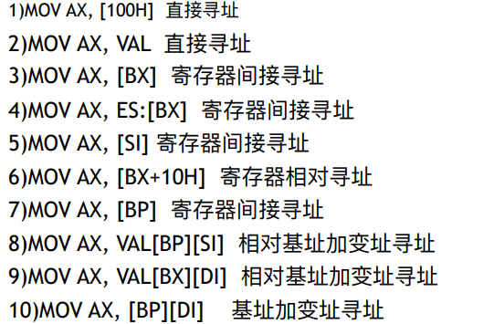
第三章
习题附加1：8086 CPU中，设DS=1000H，ES=2000H，SS=3500H，SI=00A0H，DI＝0024H，BX=0100H，BP=0200H，数据段中变量名为VAL的偏移地址值为0030H，试说明下列源操作数字段的寻址方式是什么？6
位移量寻址

Slide 11
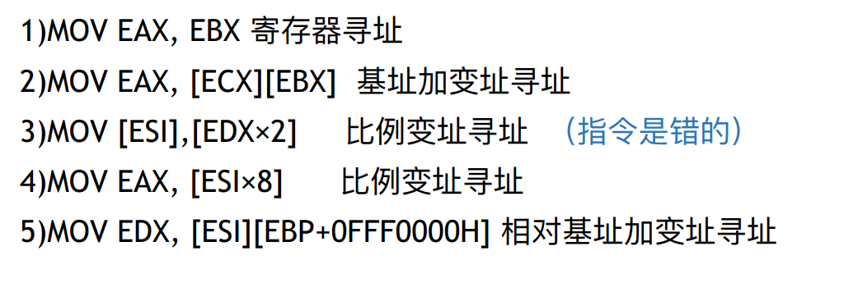
第三章
习题附加2：80386 CPU中，下列指令的源操作数的寻址方式是什么？

Slide 12
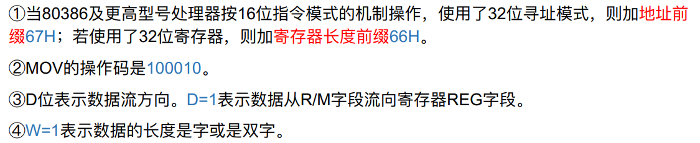

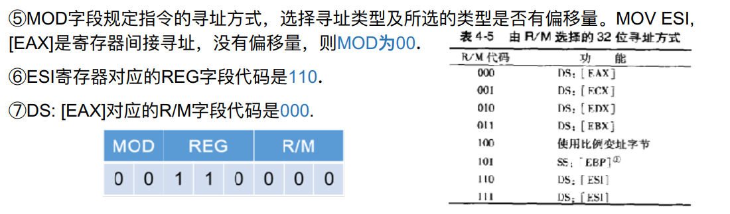
第四章
习题11：如果一个MOV ESI,[EAX]指令出现在工作于16位指令模式的Core 2微处理器的程序中，它对应的机器语言是什么？
关于32位寻址机制，详见课本P85
综上所述，答案应为 67 66 8B 30 H

Slide 13
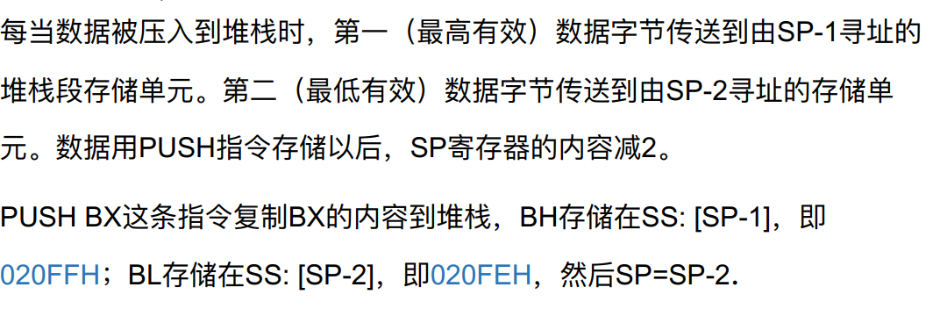
第四章
习题21：说明PUSH BX时会发生什么操作？设SP=0100H,SS=0200H，确切指出BH与BL分别存储在哪个存储单元中。
关于push指令，详见课本P87-89
习题25：比较MOV DI,NUMB指令和LEA DI,NUMB指令的操作
答：MOV将变量的值存入DI，LEA取偏移地址存入DI

Slide 14
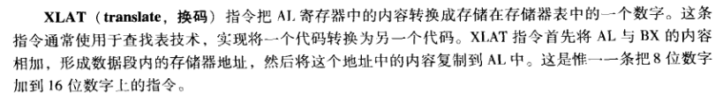
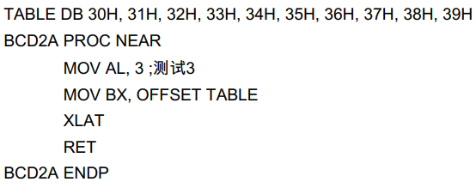
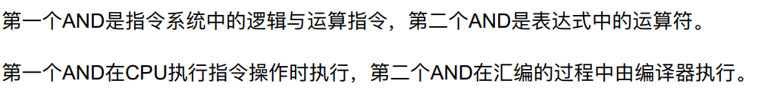
第四章
习题43：写一个短程序，用XLAT指令将BCD码数字0~9转换为ASCII数字30H~39H。ASCII存在数据段的TABLE表中
关于XLAT指令，详见课本P100
参考答案：
补充题1：指令AND AX, 7315H AND 0FFH中，两个AND有什么区别？这两个AND操作分别在什么时候执行？

Slide 15
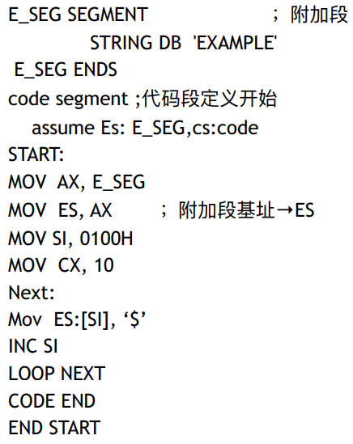
第四章
补充题2：设计指令序列，将字符$送入附加段中偏移地址为0100H的连续10个单元中。
参考答案：

Slide 16
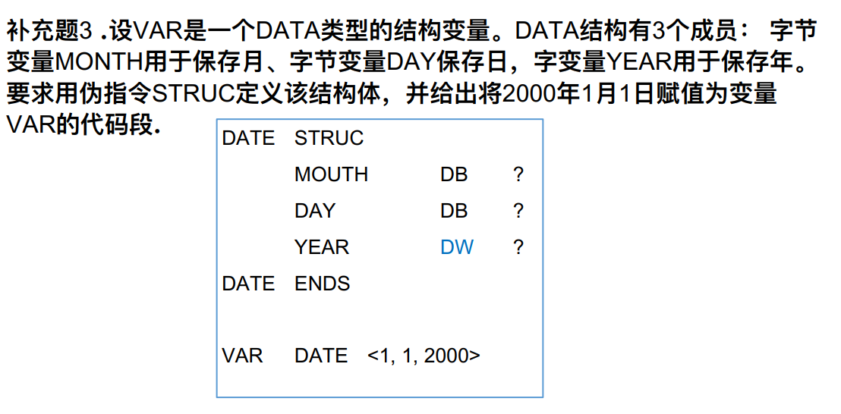
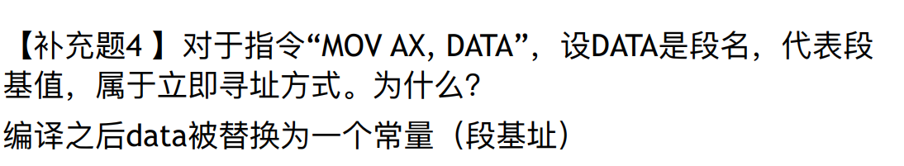
第四章

Slide 17
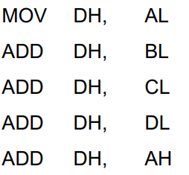
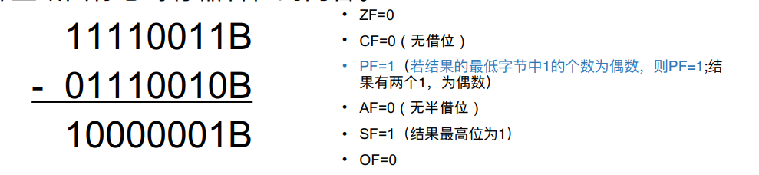
第五章
习题5：设计短指令序列，累加AL、BL、CL、DL和AH，结果存入DH
参考答案：
习题13：若DL=0F3H,BH=72H,列出从DL减去BH内容之后的差，并给出标志寄存器各位的内容

Slide 18
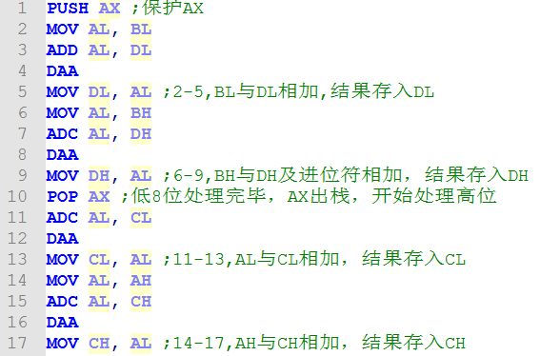
第五章
习题19：当两个16位数相乘时，积放在哪两个寄存器中？指出哪个存放高有效位，哪个存放低有效位。
关于乘法指令，详见课本P122-124
答案：DX存放积的高有效位，AX存放积的低有效位
习题37：设计一个短指令序列，AX和BX中的8位BCD数加CX和DX的8位BCD数，（AX和CX是最高有效寄存器），结果存入CX和DX中。
关于BCD数加法，详细可见课本P127
注意：DAA指令只对AL寄存器的结果进行调整，所以加法每次只能做8位，且需要注意保护AX的原先的值，建议没有弄明白的同学仔细研读课本P127的例5-18
参考答案：

Slide 19
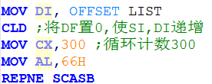
第五章
习题55：设计指令序列，为了检索66H，扫描位于数据段内的300个字节长的存储区LIST
关于串扫描指令SCAS和 不等于则重复指令REPNE，详见课本P137
66H为一个字节，故使用SCASB指令
参考答案：
补充题1：指出下列指令哪些是错误的，错在什么地方？
（1）ADD AL, AX ；寄存器长度不一
（2）ADD 8650H, AX；立即数不能作为ADD的目的数
（3）ADD DS, 0200H；段寄存器不能作为ADD操作数
（4）ADD [BX], [1200H]；ADD不支持mem->mem的操作
（5）ADD IP, 0FFH；IP不能作为ADD的操作数
（6）ADD [BX＋SI＋3],IP；IP不能作为ADD的操作数
（8）INC [BX];对于间接寻址的INC指令，数据长度必须用BYTE PTR一类的伪指令说明，汇编程序不能确定是对字节、字还是双字加1

Slide 20
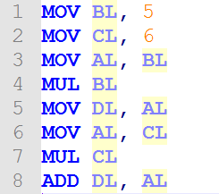

第五章
补充题2：写一个短指令序列，要求计算BL和CL中的数据的平方和；在计算开始前，将5和6分别装入BL和CL寄存器；结果存放在DL寄存器中。
有同学使用了IMUL指令的双操作数形式，但是要注意双操作数的IMUL指令为 IMUL r16/r32, r16/r32/m16/m32/I, 不能使用8位寄存器
参考答案：
补充题3：设计短指令序列，将AL中奇数位的值均为1，偶数位的值均为0，并将AH中的位取反
请考虑各种位运算指令
参考答案（不唯一）：

Slide 21
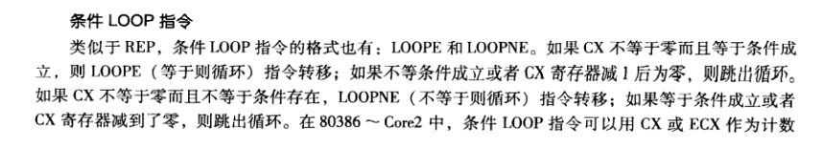
第六章
习题11：比较JMP DI与JMP [DI]指令的操作
答：JMP DI，将DI的内容复制到指令地址寄存器中，由此改变指令执行次序;JMP [DI]则是将DI指向的内存单元中的内容复制到指令地址寄存器中，实现跳转。
有关无条件转移指令JMP，详见课本P141-145
习题25：解释LOOPE指令如何操作？
详见课本P148

Slide 22
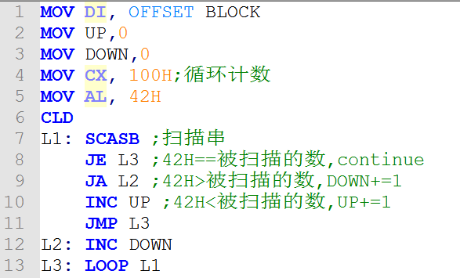
第六章
习题27：设计指令序列，在100H字节的存储块内检索，这个程序必须统计所有高于42H的无符号数的数目和低于42H的无符号数的数目，高于42H的计数值放在数据段存储单元UP，低于42H的放在DOWN
建议综合使用SCASB指令和LOOP指令
参考答案：

Slide 23
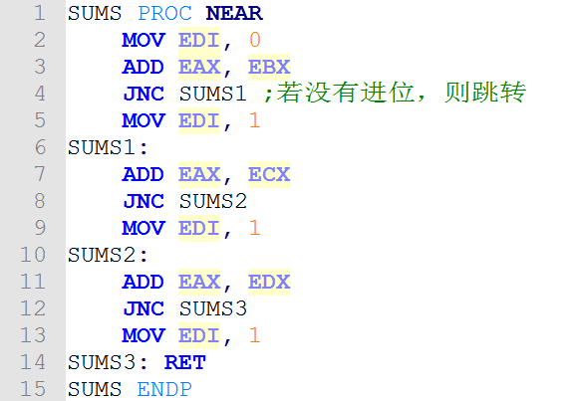
第六章
习题41：写出求EAX、EBX、ECX和EDX之和的过程。若出现进位，将逻辑1放入EDI，若不出现，将0放入EDI，程序执行之后，和要放在EAX中。
主要考察JNC指令和过程编写.

Slide 24
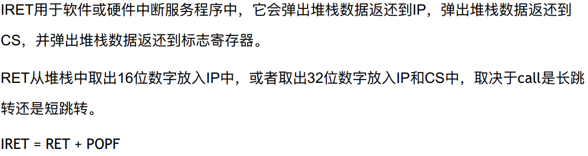
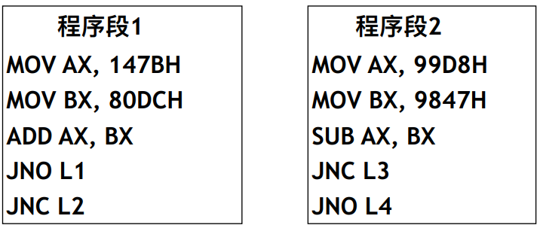
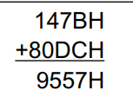
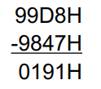
第六章
习题47：IRET指令与RET指令有什么区别
RET指令详见课本P156，IRET指令详见课本P158-159.
参考答案：
补充题1 下列程序段执行完成后，程序转移到了哪里？
程序1：
运算结果没有溢出，OF=0，跳转L1
程序2：
运算结果没有产生最高位借位，CF=0，跳转L3

Slide 25
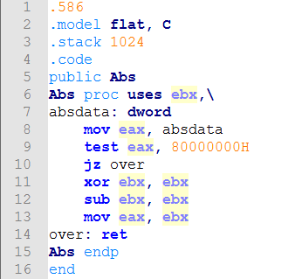
第七章
补充题1： 编写一个短的可由C++使用的汇编语言模块，该程序将一个数字变为其绝对值。程序名为Abs，假定数字是一个32位有符号整数。
参考此题的初衷是考察汇编模块可以与C++模块链接在一起（课本P181）
答案：

Slide 26
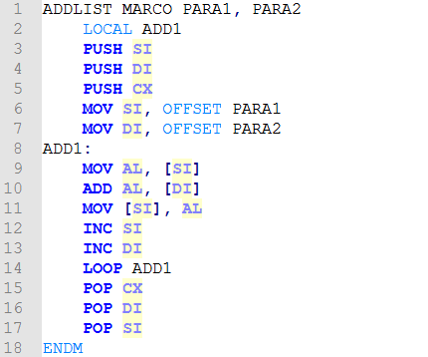
第八章
习题13：设计一个名为ADDLIST PARA1,PARA2的宏，将PARA1中的数与PARA2中的数相加。每个参数均代表一个存储区，调用此宏前，相加的字节数用寄存器CX表示。
注意本题考察点是“宏”而不是“子过程”
参考答案：

Slide 27
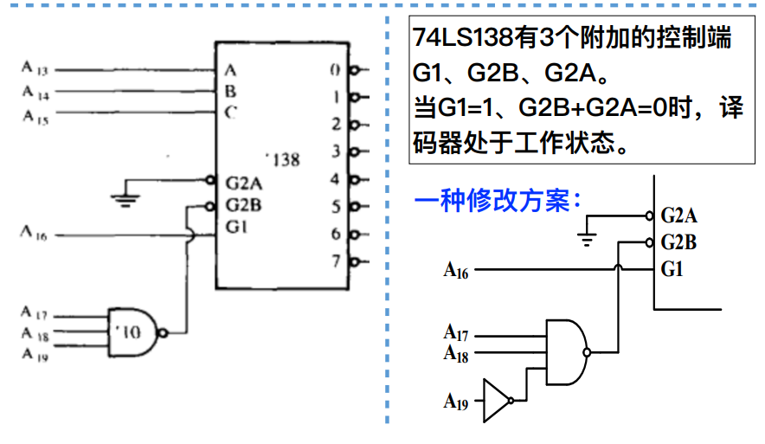

第十章
习题15: DRAM的$\overline{CAS}和\overline{RAS}输入的用途是什么？$
详见课本P255和P284
回答重点：$\overline{CAS}$列地址选通，$\overline{RAS}$行地址选通
工作方式：
1.当指定DRAM单元时，根据行地址与列地址选择所访问的单元
2.在RAS的下降（由高电平向低电平的变化时刻）过程中，地址引脚作为行地址，锁存于DRAM内部
3.若CAS有效，则DRAM将地址引脚的状态作为列地址提取到内部。根据列地址，其中一个列选择开关被选择，处于ON状态，公用数据线上出现数据
习题21: 修改下图中的电路，使其寻址存储器的地址范围为70000H~7FFFFH.
注意非门不能只画一个圆点

Slide 28
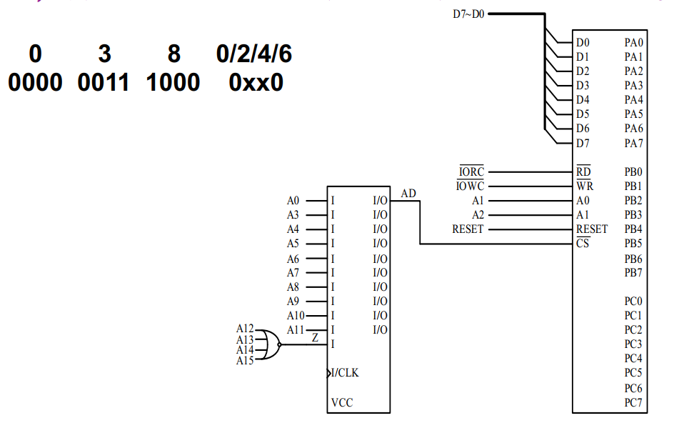
第十一章
习题5: 16位IN指令将数据输入到哪个寄存器？答：AX寄存器
习题25: I/O端口地址为0010H的一个8位I/O设备，在Pentium4中与哪些数据总线引脚相连？答：D0~D7
习题31: 使用一个PLD，将一个82C55连接到8086上，使其I/O地址为0380H、0382H、0384H和0386H.

Slide 29
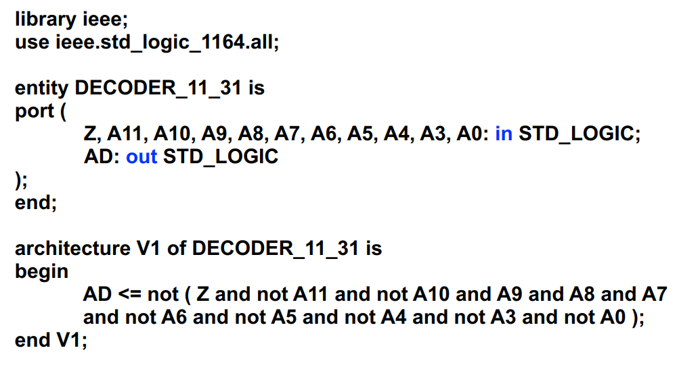
第十一章
习题31: 使用一个PLD，将一个82C55连接到8086上，使其I/O地址为0380H、0382H、0384H和0386H.

Slide 30
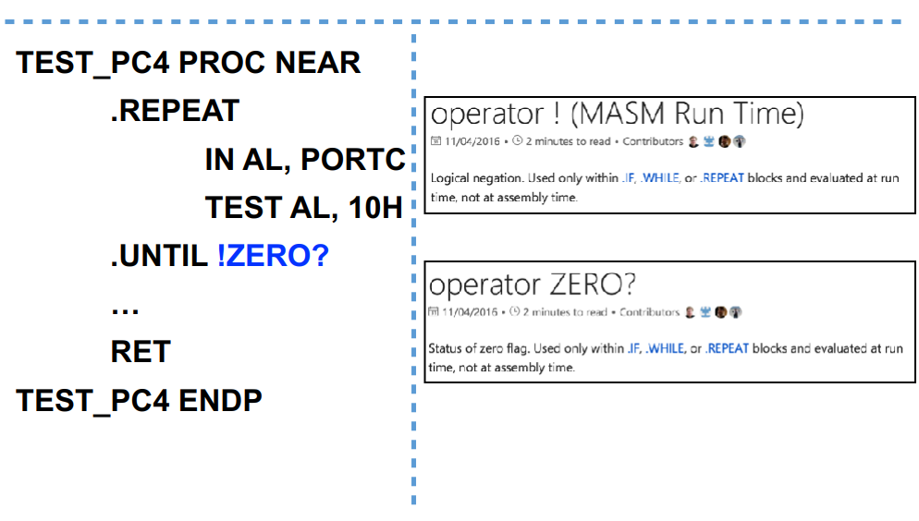
第十一章
习题43: 写出一个程序，确定当82C55工作在选通输出方式下时PC4是否为逻辑1.

Slide 31
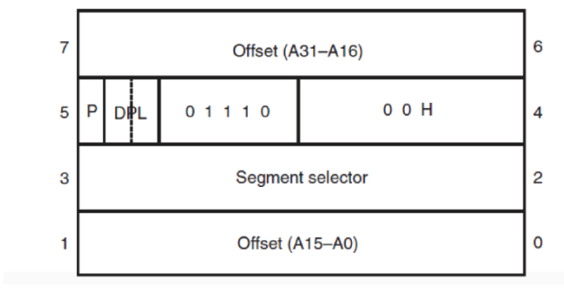
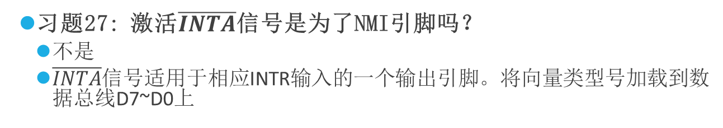
第十二章
习题13: 每个保护模式中段描述符包含什么信息？
中断服务程序的地址：Segment Selector和Offset
描述符是在内存中：P
描述符特权级：DPL
习题27: 激活$\overline{INTA}$信号是为了NMI引脚吗？
不是
$\overline{INTA}$信号适用于相应INTR输入的一个输出引脚。将向量类型号加载到数据总线D7~D0上

Slide 32
第十三章
习题9: 描述当HOLD和HLDA引脚为逻辑0时对微处理器和DMA控制器的作用
HOLD引脚为输入引脚，用于请求DMA操作，可称为DMA请求输入
HLDA引脚为输出引脚，用于相应DMA操作，可称为DMA允许信号
HOLD=0且HLDA=0，说明微处理器没有收到DMA请求，DMA控制器不执行任何操作，而微处理器正常工作，拥有总线的使用权

Slide 33
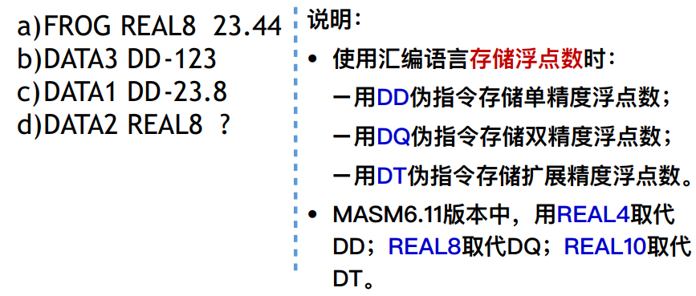
第十四章
习题17: 什么是NaN？
NAN，即Not a Number，是计算机科学中数值数据类型的一个值，表示未定义或不可表示的值，常在浮点数运算中使用。在IEEE 754-1985浮点数标准中，用指数部分全为1、小数部分非零表示NaN
习题23: 使用汇编语言伪操作码写出实现以下要求的语句

Slide 34
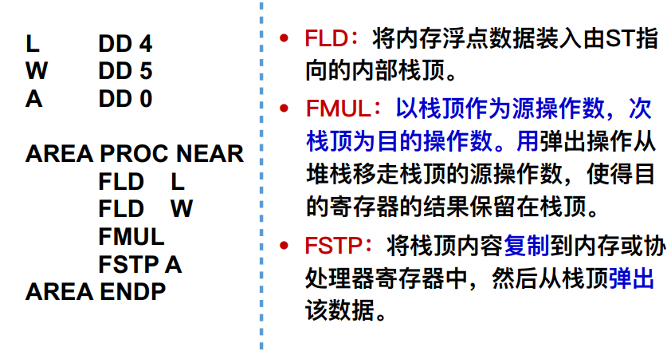
第十四章
习题43: 编写一个过程，求矩形面积A=L*W。存储单元为单精度浮点单元.
习题45：编写一个过程，产生一个从整数2到10的平方根表，结果必须为单精度浮点数，存入名为ROOTS的数组中。
使用FSQRT指令即可，无标准答案

